Slide 1
«Особый ребёнок»в дошкольной образовательной организациии
Подготовила учитель – дефектолог
Копытова Л.В.

Slide 2
Организационная модель инклюзивной практики в ДОУ
Структурные подразделения инклюзии ДОУ:
Консультативный пункт.
Служба ранней помощи.
Лекотека.
Инклюзивные группы.
Группа развития «Особый ребенок»

Slide 3
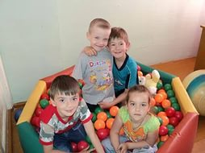
Консультативный пункт
Консультативный пункт создается для родителей (законных представителей) и детей в возрасте от 1 года до 7 лет. Не посещающих образовательное учреждение.
Цель - обеспечение единства и преемственности семейного и общественного воспитания. Оказание психолого – педагогической помощи родителям, поддержка всестороннего развития личности детей не посещаюших образовательное учреждение.

Slide 4
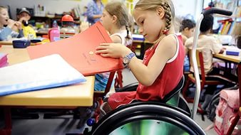
Служба ранней помощи
Служба ранней помощи реализует программу обучения и воспитания детей от 2 мес. до 4 лет, составленную на основе рекомендаций по обучению ребенка раннего возраста.
Цель – организованная психолого – педагогическая и социальная поддержка семьи, имеющих ребенка с выявленными нарушениями развития, не посещающих образовательное учреждение, подбор адекватных способов взаимодействия с ребенком, его воспитания и обучения, коррекция отклонений в развитии.

Slide 5
Лекотека
Лекотека - структурное подразделение ОУ, организующиеся для детей, которые не могут посещать гос. учреждения по состоянию здоровья илиразвития и нуждаются в психолого – педагогической и медико – социальной помощи.
Цель – обеспечение психолого педагогического сопровождения детей от 2 месяцев до 7 лет с нарушениями развития для социализации, формирования предпосылок учебной деятельность, поддержки развития личности детей и оказания психолого – педагогической помощи родителям.

Slide 6
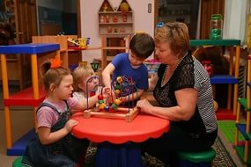
Инклюзивные группы ДОУ
Цель – предоставление образовательных услуг для детей с различными стартовыми особенностями.
Особенность группы – 2/3 состава группы – воспитанники с уровнем психофизического развития в соответствии с возрастной нормой, 1/3 воспитанников- дети с ОВЗ.

Slide 7
Группа развития «Особый ребенок»
Группа создана для детей - инвалидов от 3 месяцев до 7 лет.
Цель – оказание систематической психолого – медико – педагогической помощи детям – инвалидам, формирования у них предпосылок учебной деятельности, социальной адаптации, содействия родителям в организации воспитания и обучения детей.

